Slide 1
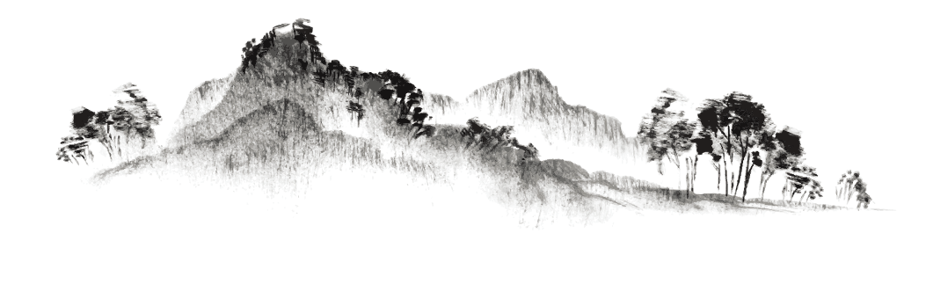
第弍話
春有百花,秋有月,夏有凉风,冬有雪。
禪
悟禪之道

Slide 2
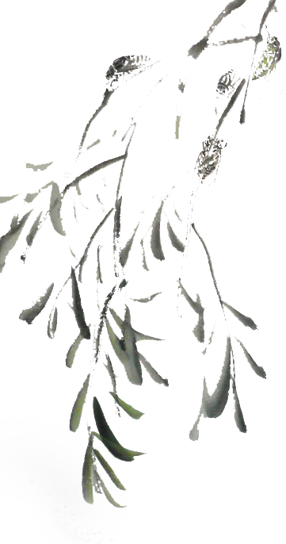
壹
弍
弎
肆
禪
禪
禪
禪
少年听雨歌楼上，红烛昏罗帐。
壮年听雨客舟中，江阔云低， 断雁叫西风。
少年听雨歌楼上，红烛昏罗帐。
壮年听雨客舟中，江阔云低， 断雁叫西风。
目錄
少年听雨歌楼上，红烛昏罗帐。
壮年听雨客舟中，江阔云低， 断雁叫西风。
少年听雨歌楼上，红烛昏罗帐。
壮年听雨客舟中，江阔云低， 断雁叫西风。

Slide 3
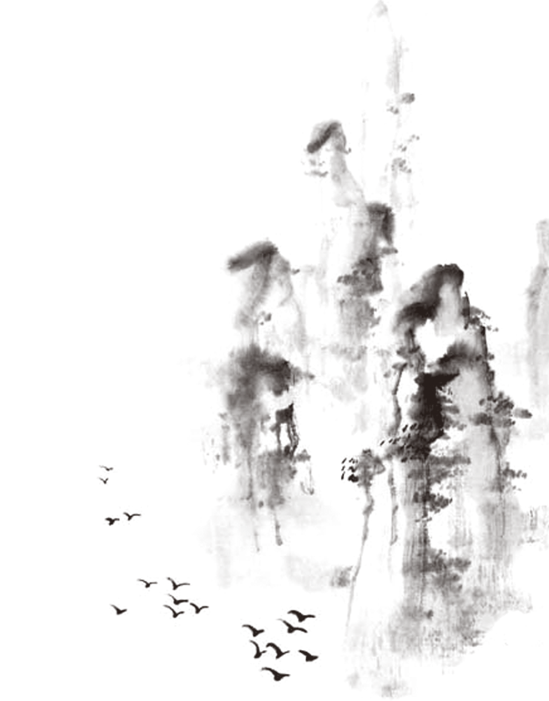
第話
壹
少年听雨歌楼上，
红烛昏罗帐。
壮年听雨客舟中，
江阔云低， 断雁叫西风。

Slide 4

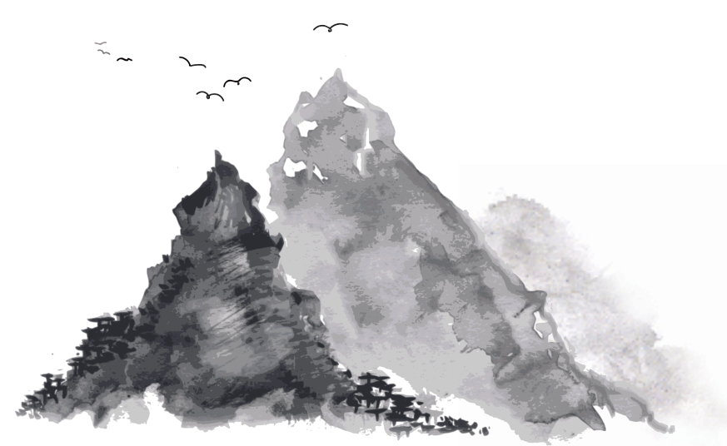
春有百花,秋有
月,夏有凉风,冬有雪。
第壹話
悲歡離合總無情，
壹任階前點滴到天明。
禪
少年听雨歌楼上， 红烛昏罗帐。
壮年听雨客舟中， 江阔云低，
断雁叫西风。
而今听雨僧庐下， 鬓已星星也。
悲欢离合总无情， 一任阶前点滴到天明。

Slide 5
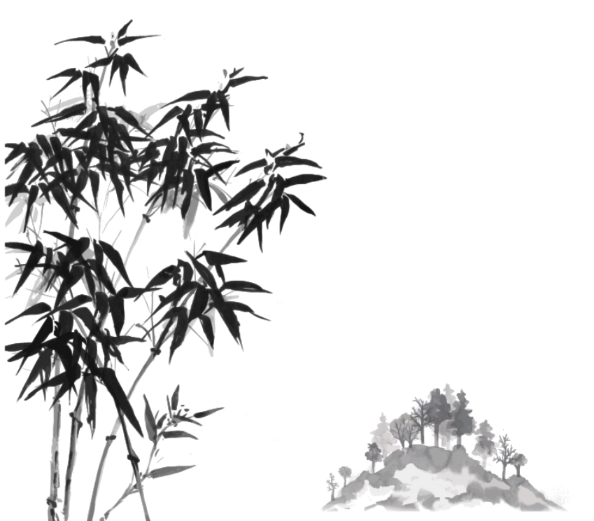
春有百花,秋有
月,夏有凉风,冬有雪。
第壹話
李先生用这样的态度来教我们音乐，因此我们上音乐课时，觉得比上其他一切课更严肃。
同时对于音乐教师李叔同先生，比对其他教师更敬仰。那时的学校，首重的是所谓“英、国、算”即英文、国文和算学。
在别的学校里，这三门功课的教师最有权威，而在我们这师范学校里，音乐教师最有权威，因为他是李叔同先生的缘故。
洞庭青草
近中秋
更無壹點風色
禪

Slide 6

春有百花,秋有
月,夏有凉风,冬有雪。
第壹話
初心
李先生用这样的态度来教我们音乐，因此我们上音乐课时，觉得比上其他一切课更严肃。
同时对于音乐教师李叔同先生，比对其他教师更敬仰。那时的学校，首重的是所谓“英、国、算”即英文、国文和算学。在别的学校里，这三门功课的教师最有权威，而在我们这师范学校里，音乐教师最有权威，因为他是李叔同先生的缘故。
Chu ·xin
禪

Slide 7
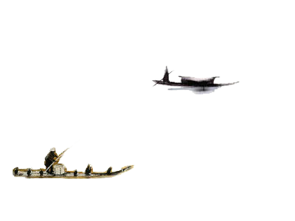
春有百花,秋有
月,夏有凉风,冬有雪。
第壹話
少年听雨歌楼上，
红烛昏罗帐。
壮年听雨客舟中，
江阔云低，
断雁叫西风。
少年听雨歌楼上，
红烛昏罗帐。
壮年听雨客舟中，
江阔云低，
断雁叫西风。
少年听雨歌楼上，
红烛昏罗帐。
壮年听雨客舟中，
江阔云低，
断雁叫西风。
少年听雨歌楼上，
红烛昏罗帐。
壮年听雨客舟中，
江阔云低，
断雁叫西风。
壹
弍
弎
肆
禪
禪
禪
禪

Slide 8
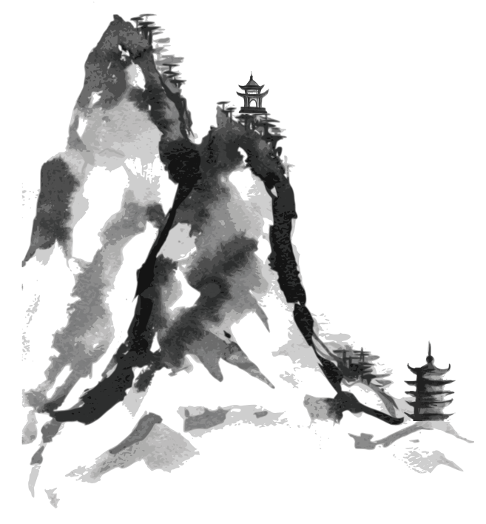
春有百花,秋有
月,夏有凉风,冬有雪。
第壹話
洞庭青草，近中秋、更无一点风色。玉鉴琼田三万顷，著我扁舟一叶。素月分辉，明河共影，表里俱澄澈。悠然心会，妙处难与君说。
少年听雨歌楼上， 红烛昏罗帐。 壮年听雨客舟中， 江阔云低， 断雁叫西风。而今听雨僧庐下， 鬓已星星也。悲欢离合总无情， 一任阶前点滴到天明。
壯年聽雨客舟中
江闊雲低
禪

Slide 9
第話
弍
少年听雨歌楼上，
红烛昏罗帐。
壮年听雨客舟中，
江阔云低， 断雁叫西风。

Slide 10
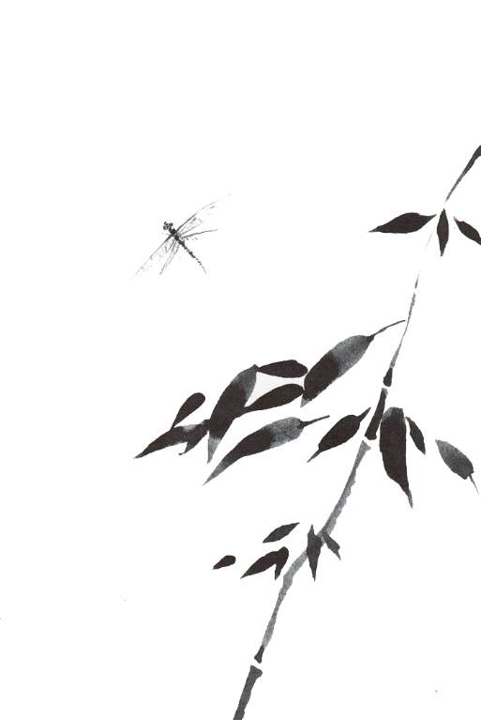
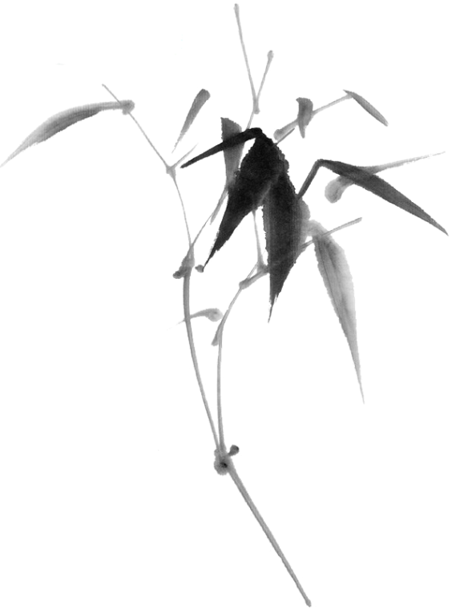
春有百花,秋有
月,夏有凉风,冬有雪。
第弍話
洞庭青草，近中秋、更无一点风色。玉鉴琼田三万顷，著我扁舟一叶。素月分辉，明河共影，表里俱澄澈。悠然心会，妙处难与君说。
念奴嬌·過洞庭
洞庭青草，近中秋、更无一点风色。玉鉴琼田三万顷，著我扁舟一叶。素月分辉，明河共影，表里俱澄澈。悠然心会，妙处难与君说。
念奴嬌·過洞庭
禪
禪

Slide 11
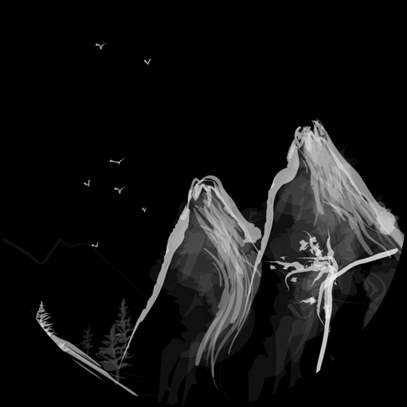
春有百花,秋有
月,夏有凉风,冬有雪。
第弍話
禪
洞庭青草，近中秋、更无一点风色。玉鉴琼田三万顷，著我扁舟一叶。素月分辉，明河共影，表里俱澄澈。悠然心会，妙处难与君说。
悠然心會
妙處難與君說
少年听雨歌楼上，
红烛昏罗帐。
壮年听雨客舟中，江阔云低，
断雁叫西风。

Slide 12
春有百花,秋有
月,夏有凉风,冬有雪。
第弍話
壯年聽雨客舟中
江闊雲低
壯年聽雨客舟中
江闊雲低
壯年聽雨客舟中
江闊雲低
少年听雨歌楼上， 红烛昏罗帐。 壮年听雨客舟中， 江阔云低， 断雁叫西风。
少年听雨歌楼上， 红烛昏罗帐。 壮年听雨客舟中， 江阔云低， 断雁叫西风。
少年听雨歌楼上， 红烛昏罗帐。 壮年听雨客舟中， 江阔云低， 断雁叫西风。
禪
禪
禪

Slide 13
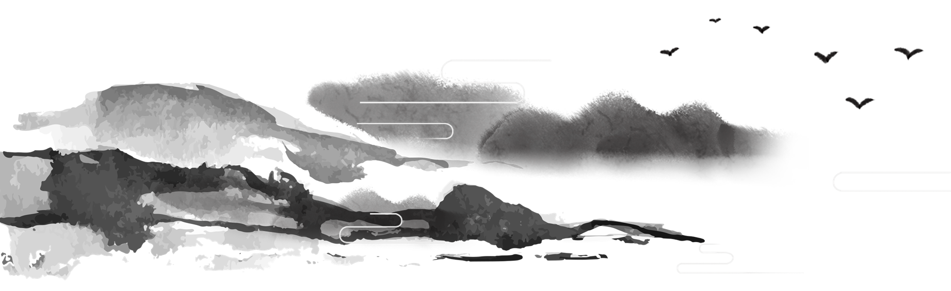
春有百花,秋有
月,夏有凉风,冬有雪。
第弍話
洞庭青草
近中秋
更無壹點風色
洞庭青草，
近中秋、更无一点风色。
玉鉴琼田三万顷，
著我扁舟一叶。
素月分辉，
明河共影，
表里俱澄澈。
悠然心会，
妙处难与君说。
禪

Slide 14
第話
弎
少年听雨歌楼上，
红烛昏罗帐。
壮年听雨客舟中，
江阔云低， 断雁叫西风。

Slide 15

春有百花,秋有
月,夏有凉风,冬有雪。
第弍話
悠然心會
妙處難與君說
悠然心會
妙處難與君說
禪
李先生用这样的态度来教我们音乐，因此我们上音乐课时，觉得比上其他一切课更严肃。
同时对于音乐教师李叔同先生，比对其他教师更敬仰。那时的学校，首重的是所谓“英、国、算”即英文、国文和算学。
在别的学校里，这三门功课的教师最有权威，而在我们这师范学校里，音乐教师最有权威，因为他是李叔同先生的缘故。

Slide 16
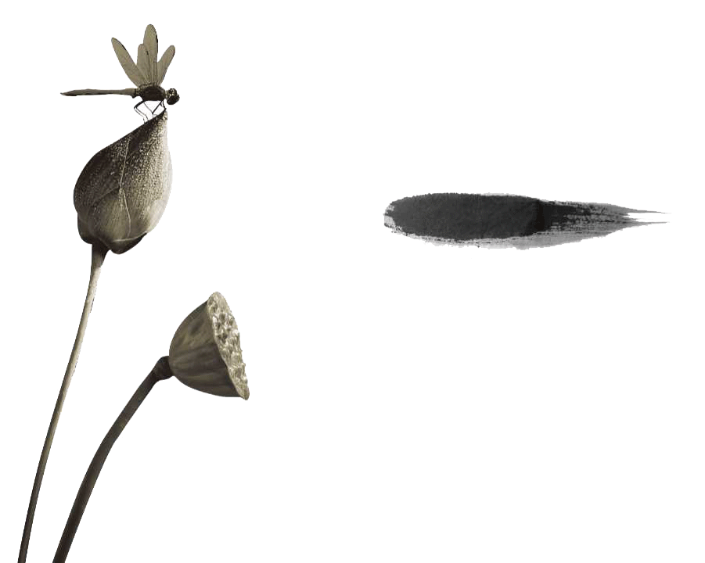
春有百花,秋有
月,夏有凉风,冬有雪。
第弍話
悠然心會
妙處難與君說
李先生用这样的态度来教我们音乐，因此我们上音乐课时，觉得比上其他一切课更严肃。
同时对于音乐教师李叔同先生，比对其他教师更敬仰。那时的学校，首重的是所谓“英、国、算”即英文、国文和算学。
少年听雨歌楼上，
红烛昏罗帐。
壮年听雨客舟中，江阔云低，
断雁叫西风。
禪

Slide 17
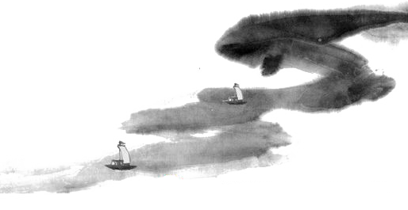
春有百花,秋有
月,夏有凉风,冬有雪。
第弍話
禪
壹
同时对于音乐教师李叔同先生，比对其他教师更敬仰。那时的学校，首重的是所谓“英、国、算”即英文、国文和算学。
弍
同时对于音乐教师李叔同先生，比对其他教师更敬仰。那时的学校，首重的是所谓“英、国、算”即英文、国文和算学。
弎
同时对于音乐教师李叔同先生，比对其他教师更敬仰。那时的学校，首重的是所谓“英、国、算”即英文、国文和算学。

Slide 18

春有百花,秋有
月,夏有凉风,冬有雪。
第弍話
李先生用这样的态度来教我们音乐，因此我们上音乐课时，觉得比上其他一切课更严肃。
同时对于音乐教师李叔同先生，比对其他教师更敬仰。那时的学校，首重的是所谓“英、国、算”即英文、国文和算学。
在别的学校里，这三门功课的教师最有权威，而在我们这师范学校里，音乐教师最有权威，因为他是李叔同先生的缘故。
禪
鬢已星星也。
悲歡離合總無情，
壹任階前點滴到天明。

Slide 19
第話
肆
少年听雨歌楼上，
红烛昏罗帐。
壮年听雨客舟中，
江阔云低， 断雁叫西风。

Slide 20
春有百花,秋有
月,夏有凉风,冬有雪。
第肆話
禪
李先生用这样的态度来教我们音乐，因此我们上音乐课时，觉得比上其他一切课更严肃。
同时对于音乐教师李叔同先生，比对其他教师更敬仰。那时的学校，首重的是所谓“英、国、算”即英文、国文和算学。
悲歡離合總無情，
壹任階前點滴到天明。
洞庭青草，
近中秋、更无一点风色。
玉鉴琼田三万顷，
著我扁舟一叶。
素月分辉，明河共影，
表里俱澄澈。
悠然心会，妙处难与君说。
禪

Slide 21


春有百花,秋有
月,夏有凉风,冬有雪。
第肆話
李先生用这样的态度来教我们音乐，因此我们上音乐课时，觉得比上其他一切课更严肃。
同时对于音乐教师李叔同先生，比对其他教师更敬仰。那时的学校，首重的是所谓“英、国、算”即英文、国文和算学。
在别的学校里，这三门功课的教师最有权威，而在我们这师范学校里，音乐教师最有权威，因为他是李叔同先生的缘故。
禪
江闊雲低
江闊雲低
江闊雲低

Slide 22
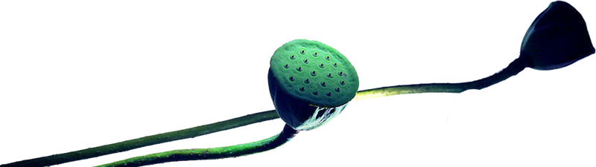
春有百花,秋有
月,夏有凉风,冬有雪。
第肆話
悠然心會
妙處難與君說
李先生用这样的态度来教我们音乐，因此我们上音乐课时，觉得比上其他一切课更严肃。同时对于音乐教师李叔同先生，比对其他教师更敬仰。那时的学校，首重的是所谓“英、国、算”即英文、国文和算学。
李先生用这样的态度来教我们音乐，因此我们上音乐课时，觉得比上其他一切课更严肃。
同时对于音乐教师李叔同先生，比对其他教师更敬仰。那时的学校，首重的是所谓“英、国、算”即英文、国文和算学。
禪

Slide 23
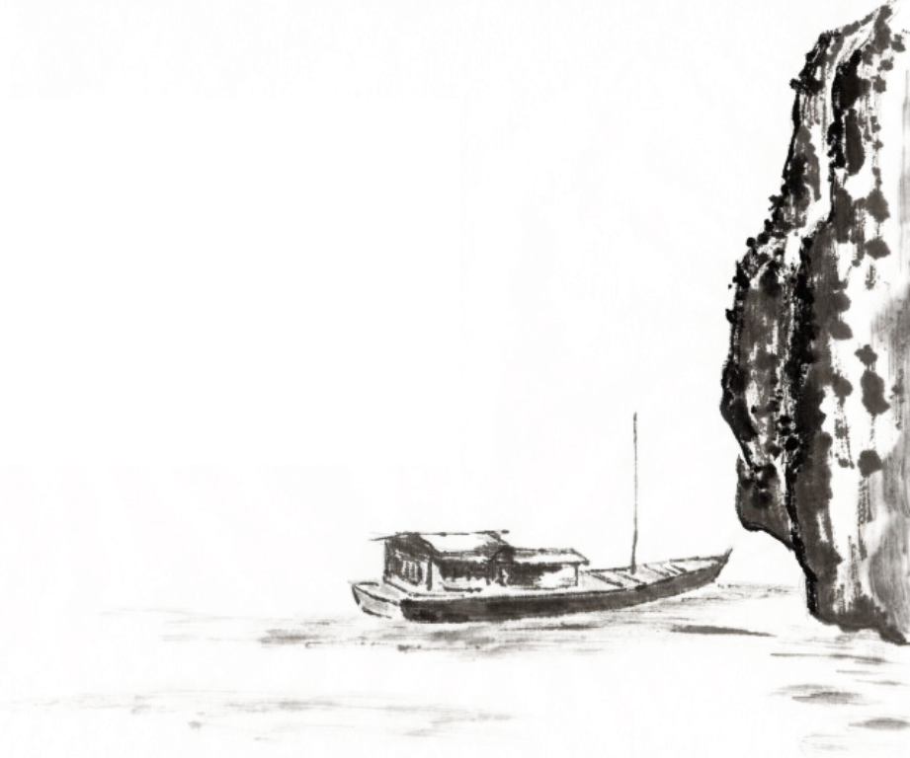
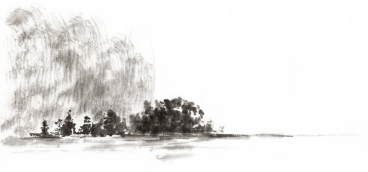
春有百花,秋有
月,夏有凉风,冬有雪。
第肆話
李先生用这样的态度来教我们音乐，因此我们上音乐课时，觉得比上其他一切课更严肃。
同时对于音乐教师李叔同先生，比对其他教师更敬仰。那时的学校，首重的是所谓“英、国、算”即英文、国文和算学。在别的学校里，这三门功课的教师最有权威，而在我们这师范学校里，音乐教师最有权威，因为他是李叔同先生的缘故。
悠然心會
妙處難與君說
禪

Slide 24
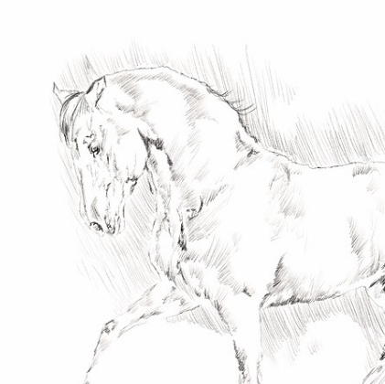
春有百花,秋有
月,夏有凉风,冬有雪。
第肆話
李先生用这样的态度来教我们音乐，因此我们上音乐课时，觉得比上其他一切课更严肃。
同时对于音乐教师李叔同先生，比对其他教师更敬仰。那时的学校，首重的是所谓“英、国、算”即英文、国文和算学。
悠然心會
妙處難與君說
江闊雲低
江闊雲低
禪

Slide 25
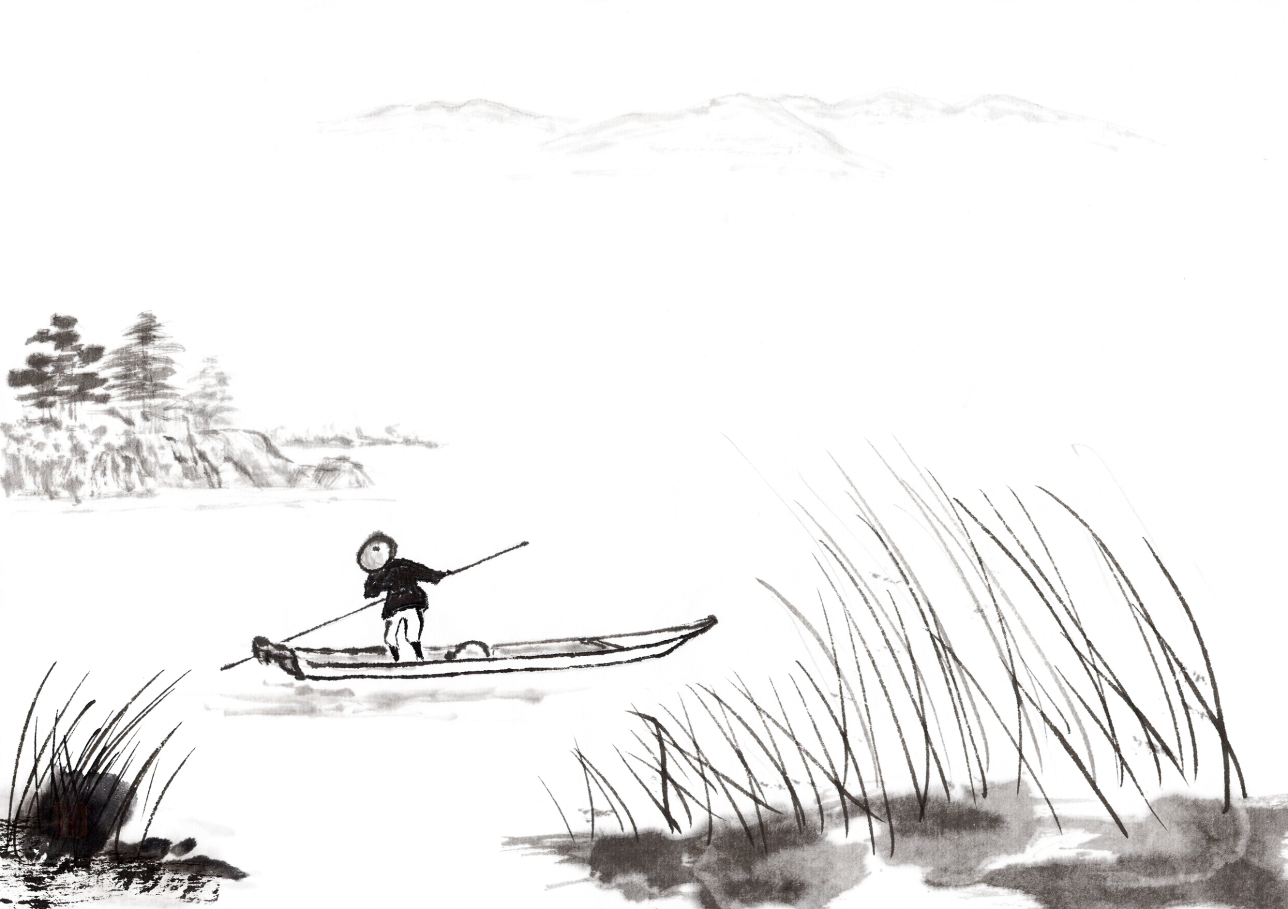
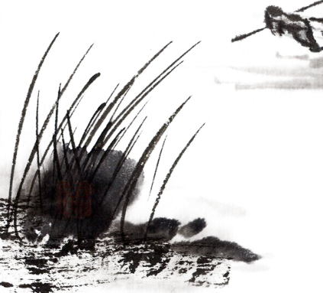
第弍話
悟禪
禪

